Slide 1
Descentralización de servicios esenciales. Los casos de Brasil, Chile, Colombia, Costa Rica y México en salud, educación, residuos, seguridad y fomento
Síntesis Cap. I y II

Slide 2
Descentralización
DESCENTRALIZACIÓN: La descentralización es el proceso de transferencias de competencias y responsabilidades gubernamentales y sociales a entidades subnacionales, en la expectativa que ello asegure mayor eficiencia en el uso de los recursos, mayor adecuación a realidades diversas y cambiantes, y un grado de incorporación ciudadana que agregue adicionalmente en los esfuerzos de crecimiento económico, equidad social y sustentabilidad ambiental.
Descentralización con motivo de que asegure:
Eficiencia en el uso de los recursos
Adecuación a realidades diversas
Incorporación de la ciudadanía
Esfuerzos en crecimiento económico, equidad social y sustentabilidad ambiental.
DESCONCENTRACIÓN: se delega a un nivel inferior de gobierno la administración de un cierto servicio, más no la autonomía legal ni la responsabilidad −y representatividad− política y administrativa sobre el mismo.

Slide 3
¿Por qué los países se descentralizan?

Slide 4
2 DIMENSIONES DE LA DESCENTRALIZACIÓN
INSTITUCIONAL | FISCAL
-Se expresa en las normas escritas, definen ámbitos de responsabilidades. -Define fuentes de financiamiento. -Define rangos de acción. -Pueden ser nomas constitucionales o de rango interpretativo, específicas o generales. Ej: Constitución, LOCM, LOC 19.175, Ley N° 21.073 y N° 21.074, etc, | Magnitud relativa de los recursos a nivel descentralizado. Volumen de gasto subnacional. Competencias normativas de nivel subnacional con los recursos.

Slide 5
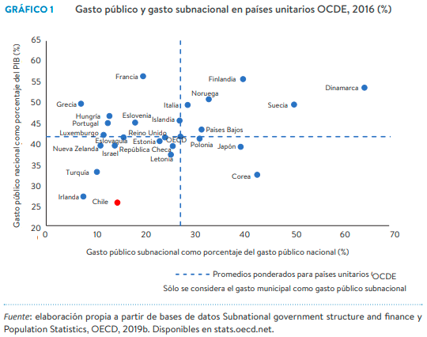
Gasto público y Gasto Subnacional
Se aprecia a Chile como un país con bajo gasto público subnacional. Según datos de 2018, el gasto público a nivel municipal corresponde a 14,8% y 2,8% a nivel regional.
Fuente: Más allá de Santiago Descentralización fiscal en Chile, 2020. allá de Santiago: Descentralización fiscal

Slide 6
Formas alternativas de gestión de servicios locales
CENTRALIZADA: Administración de servicios por el nivel central, no hay representantes locales en las jurisdicciones.
DESCONCENTRADA: Existen representantes del nivel central en la administración de lo servicios proveídos en regiones específicas del territorio. Ej: SEREMI.
DESCENTRALIZADA: Niveles subnacionales de gobierno que pueden llegar a tener Personalidad Jurídica y autonomía política gestionando diversos servicios locales.

Slide 7
¿Como se pueden administrar los servicios?
Asumir directamente la gestión y producción de servicios por medio de la adquisición de equipamiento, insumos y contratación de personal.
Problemas: Economías de escala, falta de recursos humanos preparados y costos, escaso grado de especialización profesional.
Externalizar
Cooperación entre Jurisdicciones: Asociación entre municipios* para brindar un servicio, asociación y externalización de un servicio a gran escala.
* Ley Nº 20.527 Regula asociaciones Municipales. Véase en: http://registroasociaciones.subdere.gov.cl/registro-unico-asociaciones-municipales/all

Slide 8
Posibles efectos segregación en la descentralización fiscal
Segregación de comunidades generando un menor desarrollo relativo: Problema de RRHH y entrega de servicio de manera homogénea.
Jurisdicción de mayor ingreso puede comprometer mas recursos a beneficio de los servicios públicos locales.
Desafíos para diseños descentralizados:
Asignación de funciones.
Financiamiento Subnacional.

Slide 9
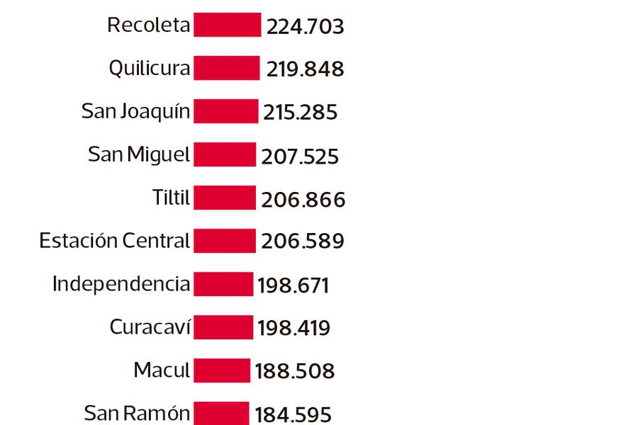
Presupuestos municipales
https://www.latercera.com/nacional/noticia/presupuesto-habitante-comunas-tienen-diferencias-ocho-veces/840415/

Slide 10
Diferentes escalas institucionales
E° Unitario/Federal
Región
Departamento
Municipio
Institucionalidad Barrial
Otras
E°
Provincia

Slide 11
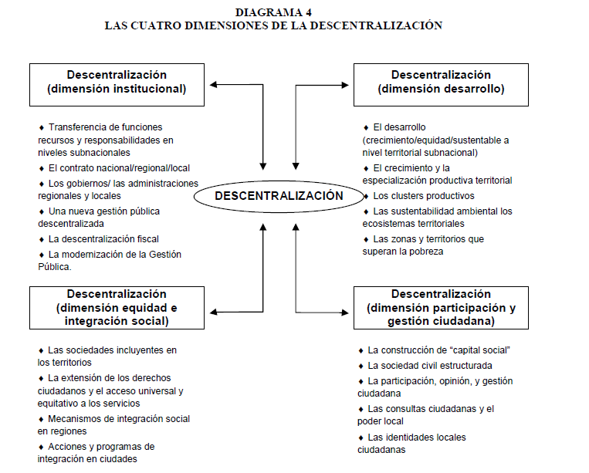
4 dimensiones de la descentralización (enfoque complementario)
Dimensión Institucional
Dimensión del Desarrollo
Dimensión Equidad e Integración Social
Dimension Participación y Gestión Ciudadana

Slide 12
I. Dimensión/enfoque institucional
Entendida como la transferencia de competencias del nivel nacional al subnacional.
Es una cuestión de poder con expresión territorial → Desprendimiento/Empoderamiento.
Las autonomías de las entidades subnacionales serán variables y dependerán de algunos factores como:
Concepto E°- Nación
Diversas competencias privativas y compartidas de las entidades subnacionales, que también pueden ser transitorias.
Financiamiento

Slide 13
I. Dimensión Institucional
Contrato territorial: Son dimensiones cambiantes y propias del “juego político”, son acuerdos permanentes o transitorios. Se ven desplegados en competencias, recursos, funciones → Regulados en la Constitución, leyes y reglamentos.
Descentralización Fiscal: Referido a competencias y funciones ligadas a equilibrios fiscales.
Transferencias de recursos
Presupuesto
Programas de Inversión Pública
Ejecución Presupuestaria Sectorial
Ingresos tributarios y destinaciones diferenciadas
Creciente tendencia de gestión pública de enfrentar y resolver problemas donde se presentan → Eficiencia Administrativa de la Gestión Pública
En las últimas décadas se han transferido presupuestos y servicios esenciales a niveles subnacionales, no exento de tensión política. Las últimas crisis económicas ha llevado a tendencias de “oden y disciplina fiscal”.

Slide 14
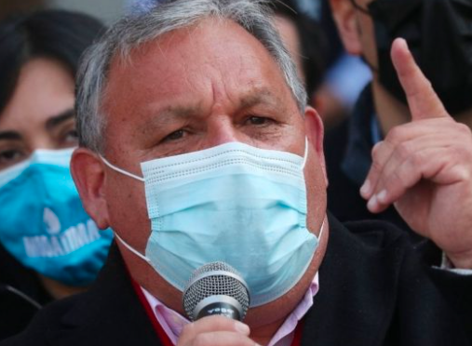
“esto no procede”
Fuente: https://www.biobiochile.cl/noticias/nacional/region-de-valparaiso/2021/08/09/gobernador-mundaca-asegura-que-delegado-presidencial-es-un-freno-de-mano-para-la-descentralizacion.shtml

Slide 15
II. Dimensión del desarrollo
El desarrollo debe expresarse en bases para el desarrollo territorial que sea funcional para el desarrollo nacional.
DESARROLLO: Complejo proceso donde simultáneamente y funcionalmente se logra:
Expansión Productiva (crecimiento).
Equidad básica oportunidades sociales (Equidad)
Equilibrio ecosistemas naturales (Sustentabilidad)
Importancia de reconocer
Realidades territoriales
Dimensiones naturales del territorio (cuencas y ecosistema)
Zonas en situación de pobreza

Slide 16
II. Dimensión desarrollo
Analizar y plantear esfuerzos para el desarrollo teniendo en cuenta
Capital social
Fuerzas asociativas público-privadas
Capacidades institucionales
Capacidades tecnológicas
Territorios Naturales:
Forma desarrollo sustentable
Equilibrio en el uso y conservación de los recursos
Ecoturismo de las unidades comunidades locales
Uso de recursos energéticos diversos
Territorios en situación de pobreza:
Pueblos originarios
Zonas costeras abandonadas
Zonas cordilleranas

Slide 17
III. Dimensión equidad e integración social
En AL existen altos niveles de segregación social en metrópolis, ciudades intermedias y zonas rurales dispersas. Hay un sello de desigualdad.
Es necesario contemplar la inclusión social a mediano y largo plazo, sobre todo es los esfuerzos descentralizadores.
Avanzar en derechos mínimos garantizados en salud, educación y servicios esenciales.
Existen casos complejos para la equidad e integración social como el caso de la vivienda y zonas rurales, segregación que se ve acrecentada por especulación inmobiliaria, regulación del suelo, formas de agricultura campesina familiar y agroindustria.

Slide 18
Coeficiente Gini 2017
Notes:
Desigualdad por Ingresos
1 desigualdad absoluta
0 igualdad absoluta

Slide 20
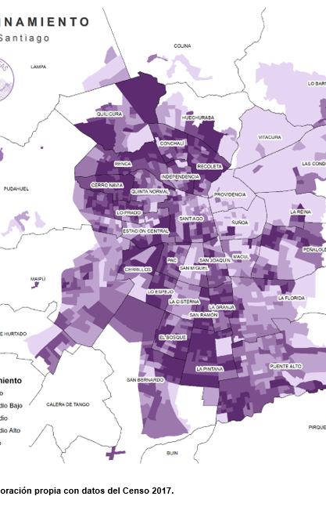
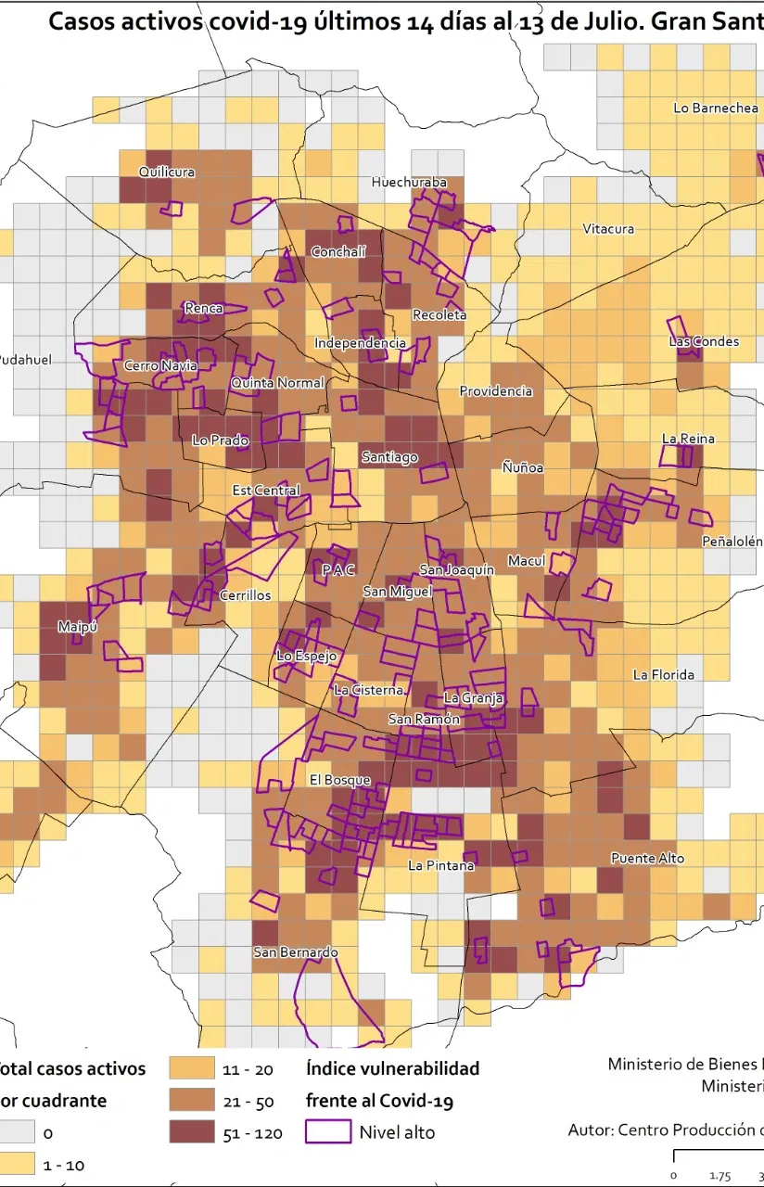
Equidad e integración social
En suma, la integración social y la lucha para que la población en condiciones de pobreza
supere su situación, requerirá sin duda una gran variedad de políticas y programas explícitos y en
donde los servicios esenciales en el territorio han de jugar un rol capital.

Slide 21
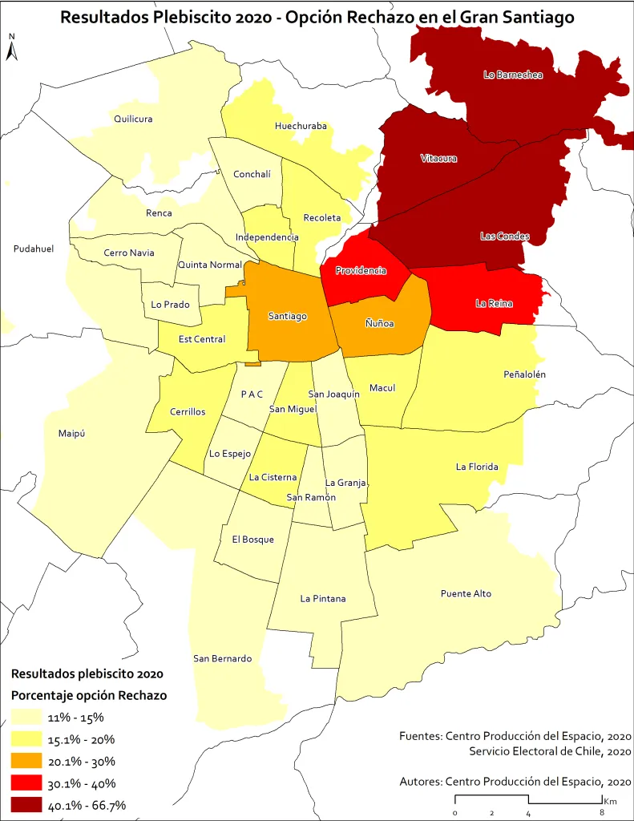

Slide 22
iv. Dimensión participación y gestión ciudadana
Las vertientes que buscan democracias participativas acogen los procesos descentralizadores.
Promueve un modelo de gestión en el cual enfrentar y resolver los problemas en el territorio.
Prioriza y ordena tareas para el desarrollo del territorio.
Fomenta la construcción de colectividades locales y capacidad asociativa.
Existen diferentes mecanismos por los cuales se puede manifestar la participación:
Consultas ciudadanas
Plebiscitos
Presupuestos participativos
Directorios colegiados
Es fundamental la promoción de una fuerza social organizada, responsable y con maduración política para incidir en los asuntos del territorio legitimando las decisiones y procesando conflictos.

